Slide 1
Qt简介与信号/槽机制
第一讲
清华大学计算机系

Slide 2
课程主要内容
Qt是什么？
Qt的历史
Qt应用实例
HelloWorld
Qt编译过程
Qt应用程序执行过程
Qt程序要素和主要基类
属性与内省
Qt对象树及内存管理
信号/槽机制
简单实例：温度转换器
Qt的获取及参考资料

Slide 3
Qt是什么？

Slide 4
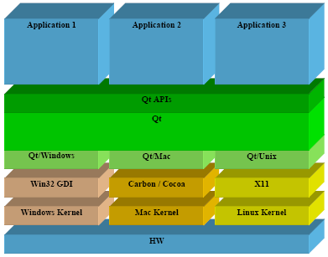
Qt是什么
Qt是Trolltech公司的标志性产品，是一个跨平台的C++图形用户界面（GUI）工具包
Qt对不同平台的专门API进行了 专门的封装（文件处理，网络等），应用程序接口与工具兼容所有支持平台
Qt/Windows
Qt/Mac
Qt/X11 (Linux, Solaris, HP-UX, IRIX, AIX等)
Embeded Linux, Windows CE, Meego, Symbian
开发人员掌握一套应用程序接口，便可执行与平台无关的应用开发与配置

Slide 5
Trolltech公司由Haavard Nord (执行总裁) 和 Eirik Chambe-Eng (总裁)于1994年在挪威创立，2008年6月被NOKIA收购。通过直销，转售和战略合作伙伴等多种方式联合销售产品。
Trolltech是一家拥有两个主线产品（Qt和Qtopia）的软件公司。
拥有遍布全球60个国家的4400个客户，其中包括Adobe，IBM，Sharp，Siemens及其他全球知名公司。
Trolltech采取了成功的双重授权战略，为开发者提供商业和开源免费软件的授权使用。

Slide 6
Qt的历史

Slide 7
QT的历史
1994 – Trolltech（奇趣）科技公司成立
1996 – Qt1.0 发布
1996 – KDE 组织成立
1998 – KDE Free Qt 基金会成立
1998 – KDE 1.0 发布
1999 – Qt 2.0 发布

Slide 8
QT的历史（续）
2000 – 嵌入式 Qt 发布
2000 – Qt free edition 开始使用 GPL
2008 –诺基亚收购奇趣科技
Qt 4.5 发布，采用LGPL/GPL和商业许可证
2011 Digia从Nokia收购了Qt的商业版权，从此Nokia负责Qt on Mobile, Qt Commercial由Digia负责
据称，Nokia内部调整，已解散Qt部门

Slide 9
Qt应用实例

Slide 10
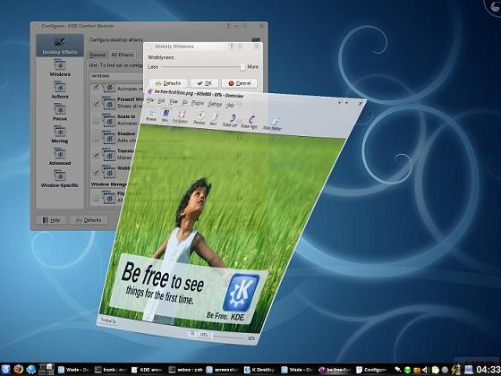
Qt开发的Linux桌面环境KDE

Slide 11
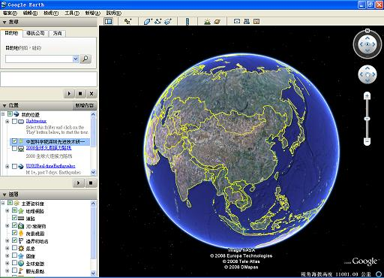
Qt开发的Google地球
Notes:
Google Earth可运行在多个平台，提供繁体中文界面。新版基于Qt4

Slide 12
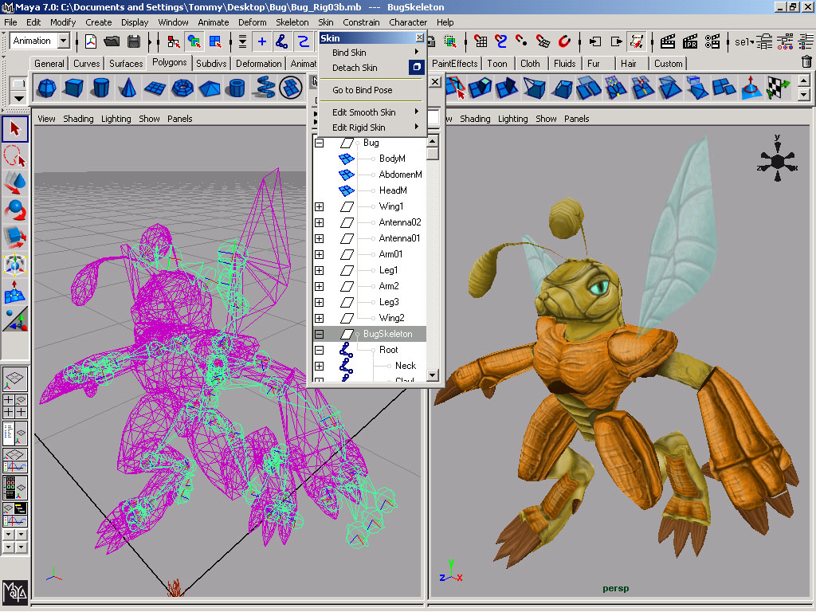
Qt开发的三维动画软件MAYA
Notes:
Maya是比较流行的三维动画软件，目前采用的是Qt3.3.8

Slide 13
Qt开发的其他软件
Opera浏览器
Skype网络电话
Linux下计算机辅助设计软件包QCad
Adobe Photoshop Album
CGAL计算几何库
……

Slide 14
HelloWorld

Slide 15

HELLO QT (1)
#include <QApplication>
#include <QLabel>
int main(int argc, char *argv[])
{
QApplication app(argc, argv);
QLabel *label = new QLabel("Hello Qt!");
label->show();
return app.exec();
}
Notes:
Qt程序的main函数jiego

Slide 16

HELLO QT (2): 用HTML格式化
#include <QtGui>
int main(int argc, char *argv[])
{
QApplication app(argc, argv);
QLabel *label = new QLabel("<h2><i>Hello</i> "
"<font color=red>Qt!</font></h2>");
label->show();
return app.exec();
}
Notes:
可以和html很多集成。

Slide 17
Qt编译过程

Slide 18
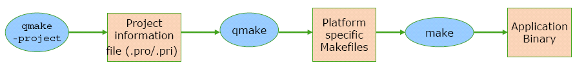
Qt编译过程
方法一：直接通过Qt IDE（Qt Creator）界面直接编译
方法二：命令行编译
执行“qmake -project”
创建 Qt 工程文件(.pro)，该工程文件也可以手动创建
执行“qmake”
缺省输入为工程文件，产生平台相关的 Makefile(s)
产生编译规则，为工程中包含有 Q_OBJECT 宏的头文件调用 moc 编译器
执行“make”
编译程序
执行moc, uic和rcc

Slide 19
Qt编译工具：moc, uic 和 rcc
moc, 元对象（Meta-Object Compiler）编译器
对每一个类的头文件，产生一个特殊的 meta-object
Meta-object 由 Qt 使用
uic, Ui编译器
根据Qt Designer产生的XML文件(.ui)生成对应的头文件代码
rcc, 资源编译器
生成包含Qt资源文件(.qrc)中数据(如工具栏图标等)的C++源文件
这些工具在编译的时候由Makefile管理，自动运行

Slide 20
Qt应用程序执行过程

Slide 21
Qt应用程序执行过程—事件驱动
Qt应用程序
初始化
处理事件
结束
Qt 库
请求队列
事件队列
计算机
键盘
X server
鼠标
屏幕
设备相关层

Slide 22
Qt事件处理
在X程序中，敲击键盘，鼠标指针在窗口中的移动或鼠标按键动作等，都是事件
Qt事件的处理过程
QApplication的事件循环体从事件队列中拾取本地窗口系统事件或其他事件
译成QEvent，并送给QObject::event()，最后送给QWidget::event()分别对事件处理

Slide 23
Qt事件处理（续）
QApplication
QEvent
QObject::event()
QWidget::event()
等待事件
事件处理循环部分
读取事件
检查事件类型
处理事件
N
退出事件处理循环
Y

Slide 24
Qt程序要素和主要基类

Slide 25
主要基类：QObject类
Qt对象模型的核心 – QObject类
QObject在整个Qt的体系中处于一个非常重要的位置
是几乎所有Qt类和所有部件(widget)的基类
所有的QWidgets都是QObject
提供对象树和对象的关系
提供了信号-槽的通信机制
对象不允许拷贝（禁用拷贝构造函数）
包含了很多组成Qt的机制
事件处理
属性，内省（Introspection）
内存管理

Slide 26
QApplication类
QApplication类负责GUI应用程序的控制流和主要的设置，包括：
主事件循环体，负责处理和调度所有来自窗口系统和其他资源的事件
处理应用程序的开始、结束以及会话管理
还包括系统和应用程序方面的设置
在Qt应用程序中，首先要创建一个QApplication对象
不管有多少个窗口，QApplication对象只能有一个，而且必须在其他对象之前创建
可以利用全局指针qApp访问QApplication对象
QApplication是QObject的子类

Slide 27
QApplication类
QApplication类中封装很多函数，其中包括：
系统设置：setFont() 用来设置字体
事件处理：sendEvent() 用来发送事件
GUI风格：setStyles() 设置图形用户界面的风格
颜色使用：colorSpec() 用来返回颜色文件
文本处理：translate() 用来处理文本信息
创建组件：setmainWidget() 用来设置窗口的主组件
……

Slide 28
函数分组
系统设置 | desktopSettingsAware()、setDesktopSettingsAware()、cursorFlashTime()、setCursorFlashTime()、doubleClickInterval()、setDoubleClickInterval()、wheelScrollLines()、setWheelScrollLines()、palette()、setPalette()、font()、setFont()、fontMetrics()。
事件处理 | exec()、processEvents()、enter_loop()、exit_loop()、exit()、quit()。 sendEvent()、postEvent()、sendPostedEvents()、removePostedEvents()、hasPendingEvents()、notify()、macEventFilter()、qwsEventFilter()、x11EventFilter()、x11ProcessEvent()、winEventFilter()。
图形用户 界面风格 | style()、setStyle()、polish()。
颜色使用 | colorSpec()、setColorSpec()、qwsSetCustomColors()。
文本处理 | setDefaultCodec()、installTranslator()、removeTranslator()、translate()。
窗口部件 | mainWidget()、setMainWidget()、allWidgets()、topLevelWidgets()、desktop()、activePopupWidget()、activeModalWidget()、clipboard()、focusWidget()、winFocus()、activeWindow()、widgetAt()。
高级光标处理 | hasGlobalMouseTracking()、setGlobalMouseTracking()、overrideCursor()、setOverrideCursor()、restoreOverrideCursor()。
X窗口系统同步 | flushX()、syncX()。
对话管理 | isSessionRestored()、sessionId()、commitData()、saveState()。
线程 | lock()、unlock()、locked()、tryLock()、wakeUpGuiThread()。
杂项 | closeAllWindows()、startingUp()、closingDown()、type()。

Slide 29
程序退出
退出事件程序，只需要在程序结束时返回一个exec()，例如：
return app.exec();
其中app为QApplication的实例，当调用exec()将进入主事件的循环中，直到exit()被调用或主窗口部件被销毁
#include <QApplication>
#include <QLabel>
int main(int argc, char *argv[])
{
QApplication app(argc, argv);
QLabel *label = new QLabel("Hello Qt!");
label->show();
return app.exec();
}

Slide 30
QApplication类负责程序退出
退出应用程序可以调用继承自QCoreApplication类的quit或exit函数
QApplication是QCoreApplication类的子类
quit ()：告诉应用程序退出，并返回0（表示成功）
exit(0)：同quit()
举例
QPushButton *quitButton = new QPushButton("Quit");
connect(quitButton, SIGNAL(clicked()), qApp, SLOT(quit()));
或
qApp->exit(0);

Slide 31
QApplication类负责关闭窗口
调用QApplication::closeAllWindows ()
尤其适用于有多个顶层窗口的应用程序
如果关闭窗口后，不想让应用程序退出，则需要调用函数 QApplication::setQuitOnLastWindowClosed (false)
举例
exitAct = new QAction(tr("E&xit"), this);
exitAct->setShortcuts(QKeySequence::Quit);
exitAct->setStatusTip(tr("Exit the application"));
connect(exitAct, SIGNAL(triggered()), qApp, SLOT(closeAllWindows()));

Slide 32
QWidget类负责窗口部件
QWidget类是所有用户界面对象的基类，是QObject类的子类，继承了QObject类的属性。
窗口部件是用户界面的一个原子：它从窗口系统接收鼠标、键盘和其它事件，并且在屏幕上绘制自己的表现。
按钮（Button）、菜单（menu）、滚动条（scroll bars）和框架（frame）都是窗口部件的例子。
通常，应用程序都是一个控件，只是这个控件是由很多其它的控件组成

Slide 33
QWidget类（续）
窗口部件可以包含其它的窗口部件。例如，一个应用程序界面通常就是一个包含了QMenuBar,一些QToolBar，一个QStatusBar和其它的一些部件的窗口。
绝大多数应用程序使用一个QMainWindow或者一个QDialog作为程序界面，但是Qt允许任何窗口部件成为窗口。
当窗口部件被创建的时候，它总是隐藏的，必须调用show()来使它可见。
QWidget类有很多成员函数，但一般不直接使用，而是通过子类继承来使用其函数功能。如，QPushButton、QlistBox等都是它的子类

Slide 34
上下文 | 函数
窗口函数 | show()、hide()、raise()、lower()、close()。
顶级窗口 | caption()、setCaption()、icon()、setIcon()、iconText()、setIconText()、isActiveWindow()、setActiveWindow()、showMinimized()、showMaximized()、showFullScreen()、showNormal()。
窗口内容 | update()、repaint()、erase()、scroll()、updateMask()。
几何形状 | pos()、size()、rect()、x()、y()、width()、height()、sizePolicy()、setSizePolicy()、sizeHint()、updateGeometry()、layout()、move()、resize()、setGeometry()、frameGeometry()、geometry()、childrenRect()、adjustSize()、mapFromGlobal()、mapFromParent()、mapToGlobal()、mapToParent()、maximumSize()、minimumSize()、sizeIncrement()、setMaximumSize()、setMinimumSize()、setSizeIncrement()、setBaseSize()、setFixedSize()。
模式 | isVisible()、isVisibleTo()、visibleRect()、isMinimized()、isDesktop()、isEnabled()、isEnabledTo()、isModal()、isPopup()、isTopLevel()、setEnabled()、hasMouseTracking()、setMouseTracking()、isUpdatesEnabled()、setUpdatesEnabled()。
观感 | style()、setStyle()、cursor()、setCursor()、font()、setFont()、palette()、setPalette()、backgroundMode()、setBackgroundMode()、colorGroup()、fontMetrics()、fontInfo()。
键盘焦点函数 | isFocusEnabled()、setFocusPolicy()、focusPolicy()、hasFocus()、setFocus()、clearFocus()、setTabOrder()、setFocusProxy()。
鼠标和键盘捕获 | grabMouse()、releaseMouse()、grabKeyboard()、releaseKeyboard()、mouseGrabber()、keyboardGrabber()。
事件处理器 | event()、mousePressEvent()、mouseReleaseEvent()、mouseDoubleClickEvent()、mouseMoveEvent()、keyPressEvent()、keyReleaseEvent()、focusInEvent()、focusOutEvent()、wheelEvent()、enterEvent()、leaveEvent()、paintEvent()、moveEvent()、resizeEvent()、closeEvent()、dragEnterEvent()、dragMoveEvent()、dragLeaveEvent()、dropEvent()、childEvent()、showEvent()、hideEvent()、customEvent()。
变化处理器 | enabledChange()、fontChange()、paletteChange()、styleChange()、windowActivationChange()。
系统函数 | parentWidget()、topLevelWidget()、reparent()、polish()、winId()、find()、metric()。
这是什么的帮助 | customWhatsThis()。
内部核心函数 | focusNextPrevChild()、wmapper()、clearWFlags()、getWFlags()、setWFlags()、testWFlags()。

Slide 35
QMainWindow类负责窗口创建
在Qt程序中，创建窗口比较简单，只要在main.cpp文件中为ApplicationWindow建立一个指针：
ApplicationWindow *mw = new ApplicatonWindow();
ApplicationWindow是在Application.h中定义的类，它是一个QMainWindow的子类
QMainWindow类是QWidget的子类，用于创建带有菜单栏和工具栏的窗口，如windows系统的浏览器
另外，QDialog类也是QWidget的子类，与QMainWindow不同的是，QDialog类用于创建对话框窗口，如多数软件都有的“关于”对话框。

Slide 36
Qt属性与内省

Slide 37
元数据（Meta data）
Qt用C++实现内省（Introspection）
每一个 QObject 都有一个元对象
元对象涉及：
类名 (QObject::className)
继承 (QObject::inherits)
属性
信号和槽
普通信息(QObject::classInfo)
Notes:
QObject携带了元数据，那是关于对象自身的数据。
这使到可以在Qt添加自省，让实例可以询问一个类有什么类函数。
每一个QObject都有一个元对象，它可以用metaObject函数检索到。
元对象了解类，类名，基类，属性，类函数，槽和信号。
待续

Slide 38
元数据
元数据通过元对象编译器(moc)在编译时组合在一起。
普通的C++生成过程
sources
*.cpp
compiles
object files
*.o
links
executables
includes
headers
*.h
Notes:
向C++开发者提供元数据的同时，Qt仍然是100%基于C++。不涉及其他任何语言。
相反，moc，元对象编译器，会解释C++代码并生成更多的C++代码。
图中显示了一个普通的C++生成过程：头文件被包含，源代码被编译，对象文件被链接，而最终结果是可执行代码。（甚至连库文件都或多或少是可执行代码，所以此过程在任何情况下都是正确的。）
待续

Slide 39
元数据Meta data
元数据通过元对象编译器(moc)在编译时组合在一起。
moc从头文件里面获得数据。
Qt C++ 生成过程
sources
*.cpp
compiles
object files
*.o
links
executables
includes
compiles
headers
*.h
mocs
generated
moc_*.cpp
Notes:
于是，Qt向生成过程添加一个步骤。Moc解释类的声明并生成实现特定元对象的C++代码。
注意可以让moc直接处理源代码文件，然后把结果包含进同一个源代码文件中。但是那只能用在特殊情况下，即是继承自QObject的类只在一个单独文件中被使用。
这全部由QtCreator处理，所以你不需要担忧。对于所有其他生成环境也都有解决方法去处理这个步骤（命令行生成， Visual Studio，Eclipse，Xcode，等等）
待续

Slide 40
元数据
moc 找什么？
首先确认该类继承自
QObject (可能是间接)
class MyClass : public QObject
{
Q_OBJECT
Q_CLASSINFO("author", "John Doe")
public:
MyClass(const Foo &foo, QObject *parent=0);
Foo foo() const;
public slots:
void setFoo( const Foo &foo );
signals:
void fooChanged( Foo );
private:
Foo m_foo;
};
Q_OBJECT
宏, 通常是第一步
类的一般信息
Qt 关键字
Notes:
Moc在你的类声明中寻找什么？
首先，直接或间接地继承QObject。如果你正继承多个类，你的QObject（派生）必须首先出现。你不能继承QObject两次（无论直接还是间接）。
然后你需要把Q_OBJECT宏放到你的类声明中，在私有块。按照惯例和历史局限性，它通常放在开头。
然后你可以通过特殊宏添加类信息，以及更多。比如，本例中键“author”被给予值“John Doe”。
Qt也添加了一些特殊关键字（从编译器的视点，仅仅是宏），这些将在后面讨论。

Slide 41
内省(Introspection)
类在运行时了解它们自己的信息
对实现脚本和动态语言的绑定有很好的支持。
能够实现动态转换而不需要运行时类型检查( RTTI)
if (object->inherits("QAbstractItemView"))
{
QAbstractItemView *view = static_cast<QAbstractItemView*>(widget);
view->...
enum CapitalsEnum { Oslo, Helsinki, Stockholm, Copenhagen };
int index = object->metaObject()->indexOfEnumerator("CapitalsEnum");
object->metaObject()->enumerator(index)->key(object->capital());
元对象了解细节
例子:它可以将枚举值转换成更容易阅读和保存的字符串
Notes:
此处，幻灯片将走过QObject和元数据可用的不同特性。
第一个例子，继承关键字让你检查一个类是否继承，即，is-a，类。一个类继承自身，以便当决定如何转换时作为一个检查。这说明元数据了解类的层级。
另一个例子是元数据包含关于你的枚举的信息（是否通过Q_ENUM宏传递了枚举）。通过该方法，你可以轻易地实现枚举变量和文本之间的转换。这显示元数据拥有关于每个累得详细数据。
所有这些信息使到Qt容易跟脚本语言和其他动态环境（ PyQt， Ruby， JavaScript，等等 ）融为一体

Slide 42
属性(Properties)
QObject有getter和setter函数属性
命名策略: color, setColor
对于布尔类型: isEnabled, setEnabled
class QLabel : public QFrame
{
Q_OBJECT
Q_PROPERTY(QString text READ text WRITE setText)
public:
QString text() const;
public slots:
void setText(const QString &);
};
Setter, 返回空,
将值当成唯一参数
Getter, 常量,返回值,
没有参数
Notes:
一个通用特性是Qt属性系统。如果你已经看过QtCreator的Designer部分，你大概已经不知觉间用到它了。这样你就有每个类可以轻易使用的属性的列表了。
属性由getter和setter函数实现，所以实际值作为私有成员存储。
以下为约定俗成：
Getter在属性（不是get前缀）后面命名，或对于布尔则附带is前缀。
Setter以set前缀命名。
然后这一对函数利用Q_PROPERTY宏制而转化成一个Qt属性（参数：type，name，“READ”，getter，“WRITE”，setter）
待续

Slide 43
属性
为什么使用setter 函数？
可以验证设置
对可能的变化作出反应
void setMin( int newMin )
{
if( newMin > m_max )
{
qWarning("Ignoring setMin(%d) as min > max.", newMin);
return;
}
...
void setMin( int newMin )
{
...
m_min = newMin;
updateMinimum();
}
Notes:
为何你要使用setter代替公有变量？
Setter能够让你在存储设置之前就让它们生效。维护所有的输入是一个好习惯而且改善了代码质量。
Setter也能够对更改产生反应。例如，如果某人选择一个标签的文本属性，该标签会保证其会按要求重画。
待续

Slide 44
属性
为什么使用getter 函数？
间接的属性
QSize size() const
{
return m_size;
}
int width() const
{
return m_size.width();
}
Notes:
Getter函数也很实用，虽然不及setter实用。（读取公有变量在一定程度上也OK）
它们的工作是是从读取中分开存储数据。读取是间接的。
例子：尺寸包含了宽度和高度。宽度包含了尺寸中的宽度。
例子：一组标志可以存在一个32位的字中，取代单独的布尔值。
待续

Slide 45
属性
属性跟类中数据成员的主要区别
必须有一个read函数
有一个可选的write函数
如果定义了"stored"属性表明这是一直存在的。
一个reset函数能够把property设置成其默认状态
一个"desinable"属性表明该property能在GUI builder(一般为Qt Designer)可见
注意： Q_PROPERTY 主要用于Qt Designer plugin （插件）开发中
Q_PROPERTY(type name
READ getFunction
[WRITE setFunction]
[RESET resetFunction]
[NOTIFY notifySignal]
[DESIGNABLE bool]
[SCRIPTABLE bool]
[STORED bool]
[USER bool]
[CONSTANT]
[FINAL])
Notes:
属性用Q_PROPERTY来指定。我们可以从中读取到什么？
所有属性必须有类型，有名字以及可读取。
WRITE: 它们可写（可选）
RESET: 它们可以被重置（可选），这指向它写入“无值”
NOTIFY: 当属性改变时一个通知信号被发送（之后有更多是对信号的）。一个例子就是，在之前的类中（ text/setText ）的 textChanged
DESIGNABLE/SCRIPTABLE: 属性在设计器以及脚本中可以变得可用。
STORED: 大多数属性已经储存，意味着他们是对象状态的一部分。但是，某些属性从其他属性中取得它们的值（比如宽度是尺寸的一部分）而不被储存。
USER: 一个用户属性由用户修改，比如QCheckBox的isChecked。
CONSTANT: 常量属性不会改变为一个类的一个实例。（即它可以在实例之间改变）
FINAL: 最后的属性不可忽略。它并不执行，但可赖此实现性能最优化。
待续

Slide 46
使用属性
直接获取
通过元信息和属性系统
在运行时发现属性
QString text = label->text();
label->setText("Hello World!");
QString text = object->property("text").toString();
object->setProperty("text", "Hello World");
int QMetaObject::propertyCount();
QMetaProperty QMetaObject::property(i);
QMetaProperty::name/isConstant/isDesignable/read/write/...
Notes:
在使用类的时候属性是什么样的？
你可以直接使用它，仅需调用getter和setter。
你可以调用property/setProperty。它们使用QVariant（一种包含“all”类型的类型）来工作，所以你要使用toString等将其转换成string。
你也可以向元对象询问属性。询问他们能否被读/写，它们的名字等等。这可以在调用property/setProperty的时候使用。
待续

Slide 47
动态属性
在运行时给对象增加属性
可以用来“标识”对象，等等。
bool ret = object->setProperty(name, value);
真：如果属性经过Q_PROPERTY 定义
假：如果只是动态增加
QObject::dynamicPropertyNames() const
返回一个动态属性的列表
Notes:
使用property/setProperty的方法，你也可以创建动态属性。
这使到标签对象成为可能。比如，去增加一个“required”的布尔型属性到某些QLineEdit中。行编辑器不需要知道这个，但它们仍可以视其为动态属性而去跟踪它。当验证表格时，你可以检查这个属性，并看它们是否为空。
待续

Slide 48
创建自定义属性
宏，描述属性
class AngleObject : public QObject
{
Q_OBJECT
Q_PROPERTY(qreal angle READ angle WRITE setAngle)
public:
AngleObject(qreal angle, QObject *parent = 0);
qreal angle() const;
void setAngle(qreal);
private:
qreal m_angle;
};
初始化值
Getter
Setter
私有状态
Notes:
当增加自定义属性时，遵照标准模板会比较好。这使到你使用附带Qt代码的代码时显得更直观。
你所需要的部分是一个getter和一个setter。此外，你需要在某些地方存储状态（私有状态）。
选择性地，你可以允许公共属性的初始化（即标签文本，但不是它的窗口标题 – 因为大多数时间里它都不是顶层部件）。
当所有部分都好了，你可以使用Q_PROPERTY宏。从左到右：type，name，getter，setter。
待续

Slide 49
创建自定义属性
AngleObject::AngleObject(qreal angle, QObject *parent) :
QObject(parent), m_angle(angle)
{
}
qreal AngleObject::angle() const
{
return m_angle;
}
void AngleObject::setAngle(qreal angle)
{
m_angle = angle;
doSomething();
}
初始化值
Getter 简单返回值。这里你可以计算复杂的值。
更新内部状态,
对变化作出反应。
Notes:
在实现自定义属性的时候，你可以如一贯般简单地实现这些功能。
确保构造函数带父指针来调用QObject。
在getter中，你可能已经返回了一个计算值。比如，使用宽度，来作为尺寸的一部分（早前演示过）。
在setter中，首先更新状态，然后对更改作出反应。通过这种方式，你可以在类中任何地方使用getter。这使到稍后进行更改的时候更容易。
待续

Slide 50
自定义属性 - 枚举
宏通知Qt AngleMode 是一个枚举类型。
class AngleObject : public QObject
{
Q_OBJECT
Q_ENUMS(AngleMode)
Q_PROPERTY(AngleMode angleMode READ ...)
public:
enum AngleMode {Radians, Degrees};
...
};
属性使用枚举作为类型。
普通枚举声明。
Notes:
在使用枚举类型来作为一个属性的类型这种特殊情况中，Q_ENUMS宏可以用来把枚举告知Qt。
这允许你在枚举和字符串之间进行转换（如早前所演示）。
对于按位值枚举（即可以用OR进行组合的按位值），可以代而使用Q_FLAGSF宏。

Slide 51
Qt对象树及内存管理

Slide 52
QObject类（续）--父子关系
每一个QObject对象都可以有一个指向父亲的参数
孩子会通知他的父亲自己的存在，父亲会把它加入到自己的孩子列表中
如果一个widget对象没有父亲，那么他就是一个窗口
父部件可以:
当父部件隐藏或显示自己的时候，会自动的隐藏和显示子部件
当父部件enable和disable时，子部件的状态也随之变化
注意：在父部件可见的时候，子部件也可以单独隐藏自己

Slide 53
改变所有者
QObject可以修改它所属的父对象。
父对象知道何时子对象被删除
一系列函数实现返回指针，从其所有者“拿走”释放的数据，把它留给拿取者处理
obj->setParent(newParent);
delete listWidget->item(0); // 删除第一个item(不安全)
QLayoutItem *QLayout::takeAt(int);
QListWidgetItem *QListWidget::takeItem(int);
// Safe alternative
QListWidgetItem *item = listWidget->takeItem(0);
if (item) { delete item; }
item列表本质上并不是子对象，而是拥有者。
这个例子进行了说明。
Notes:
QObject构建成父子关系，但是这些层级并不严格，可以四处搬移项目。
要改变一个父对象，仅需以一个新的父对象指针为参数调用setParent。这会同时向新旧父对象通告更改。
因为父对象已经被告知，所以你可以简单地从列表或类似中删除项目以移走它们
如果你想迁移对象，你可以寻找拿取项目的方法。这表示父对象释放子对象，而你得到指向子对象的指针。然后这可以用于进一步操作（比如把它加到另一个父对象处）。
Unsafe/safe例子：如果item零不存在的话第一个例子就没有用，你不能在一个原子操作中检查并删除它。在第二个当中，如果item零不存在则item为空，否则你就已经已经把它从列表中移出来并可自由处理。
待续

Slide 54
QObject类（续）--内存管理
所有子对象的内存管理都转移给了父对象
使用new在堆上分配内存
子对象可自动被父对象删除内存
手动删除不会引起二次删除，因为子对象删除时会通知父对象
没有父对象的QObject对象都需要手动删除
一般把这种无父亲的对象分配在栈上，可以避免内存泄露的问题
Qt是否有类似于自动回收站的机制？但是事实是没有的!
只需要关注对象的父子关系和功能!

Slide 55
内存管理
QObject 可以有父对象和子对象
当一个父对象被删除，它的子对象也同样被删除。
QObject *parent = new QObject();
QObject *child1 = new QObject(parent);
QObject *child2 = new QObject(parent);
QObject *child1_1 = new QObject(child1);
QObject *child1_2 = new QObject(child1);
delete parent;
parent
parent 删除 child1 和 child2
child1 删除 child1_1 和 child1_2
child1
child2
child1_1
child1_2
Notes:
QObject可以在某种程度上处理恶劣的内存管理。这是其变得像使用垃圾收集器那么简单，而你仍然处在完全控制状态。
诀窍在于所有QObject都有一个父对象，或一个拥有者。当父对象被删除，它也会把所有子对象删除。
这使到在理想情况下，你需要跟踪的对象数量减少到一个。
待续

Slide 56
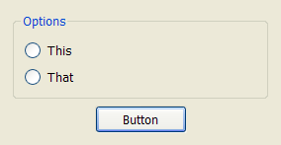
内存管理
当需要实现视觉层级时使用到它
QDialog *parent = new QDialog();
QGroupBox *box = new QGroupBox(parent);
QPushButton *button = new QPushButton(parent);
QRadioButton *option1 = new QRadioButton(box);
QRadioButton *option2 = new QRadioButton(box);
delete parent;
parent 删除 box 和 button
box 删除 option1 和 option2
Notes:
真正相同的父子关系用来描绘视觉层级。
参考树结构，box中包含了单选按钮（二选一）。父对象包含了box和按钮。对比之前的幻灯片。
待续

Slide 57
使用模式
使用 this指针指向最高层父对象
在栈上分配父对象空间
Dialog::Dialog(QWidget *parent) : QDialog(parent)
{
QGroupBox *box = QGroupBox(this);
QPushButton *button = QPushButton(this);
QRadioButton *option1 = QRadioButton(box);
QRadioButton *option2 = QRadioButton(box);
...
void Widget::showDialog()
{
Dialog dialog;
if (dialog.exec() == QDialog::Accepted)
{
...
}
}
dialog 在作用范围结束时被删除
Notes:
这样，这怎样让内存管理变简单的呢。我仍需要跟踪一个对象并确保我删除了它吗？
不需要，前提是你巧妙地运用栈。
首先，前面的幻灯片中的例子大概已经在父对象的构造函数中实现了，即this是顶层父对象。
其次，在使用对话框的时候，你把它分配到栈中。这表示这个对话框，连同其所有的子对象一起，会在作用结束的时候被删除。
待续

Slide 58
构造规范
几乎所有的 QObject 都有一个默认为空值的父对象。
QWidget 的父对象是其它 QWidget类
为了方便倾向于提供多种构造（包括只带有父对象的一种）
父对象通常是带缺省值的第一个参数。
QObject(QObject *parent=0);
QPushButton(QWidget *parent=0);
QPushButton(const QString &text, QWidget *parent=0);
QPushButton(const QIcon &icon, const QString &text, QWidget *parent=0);
QLabel(const QString &text, QWidget *parent=0, Qt::WindowFlags f=0);
Notes:
由于QObject全部都有父对象，所以大多数与QObject相关的构造函数都要获取父对象指针。
例外： QCoreApplication (QApplication) 是不带父对象的QObject。
父对象通常出现为取默认值的最左边参数。但是，因为可以有多种构造函数，所以它可以被“弥补”。
常见的是使用明确的关键字去避免不该有的自动类型转换。
例子： QPushButton，在所有构造函数中都以父对象结束，所以没有其他默认参数。
例子： QLabel，窗口标志和父对象有默认值。这表示父对象是两者中第一个，但在text的后面，因为text属性没有默认值。
待续

Slide 59
构造规范
当创建自己的 QObject时, 需考虑
总是允许父对象 parent 为 0 (null)
有一个只接受父对象的构造函数
parent 是带默认值的第一个参数
提供几种构造函数，避免空值、无效值(e.g. QString())作为参数。
Notes:
由于这是建议指引，也可以选择破例。但是，遵照它们的话，会让你的代码更富“Qt风格”。
允许父对象为空（把它放进你代码中的构造函数里）。
让一个构造函数仅接受父对象（让你从设计器使用部件）。这强迫你去处理所有属性都设置为默认值或都没设的情况。
把父对象置于右边有助于重用。
多重构造函数避免要向无用的属性传递假设置。

Slide 60
QObject类对象
QObject类是所有能够处理signal、slot和事件的Qt对象的基类，原形如下：
QObject::QObject ( QObject * parent =0,const char * name = 0 )
创建带有父对象及其名字的对象，对象的父对象可以看作这个对象的所有者。比如，对话框是其中的ok和cancel按钮的父对象。
在上面的函数中如果parent为0则构造一个无父的对象，如果对象是一个组件，则它就会成为顶层的窗口。

Slide 61
QObject类（实例）
class Mandelbrot:public QObject
{
Q_OBJECT //需要使用signal和slot
public :
Mandelbrot(const char *name, QObect *parent=0);
……
public slots:
void start();
signals:
void done();
private slots:
void calculate();
private:
QTimer timer;
……
}；

Slide 62
QObject类（实例）
//构造初始化一个Mandelbrot对象
Mandelbrot::Mandelbrot(const char *name, QObject *parent)
:QObject(parent, name)
{
connect(&timer,SIGNAL(timeout()),SLOT(calculate()));
……
{

Slide 63
信号/槽机制

Slide 64
回调函数
回调函数是一个通过函数指针调用的函数。
如果把函数的指针(地址)作为参数传递给另一个函数，当这个指针被用为调用它所指向的函数时，我们就说这是回调函数。
回调函数不是由该函数的实现方式直接调用，而是在特定的事件或条件发生时由另外的一方调用的，用于对该事件或条件进行响应。

Slide 65
Signal/Slot机制
Qt程序中，事件处理的方式也是回调，但与回调函数所不同的是，事件的发出和接收采用了信号（signal）和插槽（slot）机制，无须调用翻译表，是类型安全的回调。
类似于观察者设计模式
信号槽机制可以在对象之间彼此并不了解的情况下将它们的行为联系起来。
槽函数能和信号相连接，只要信号发出了，这个槽函数就会自动被调用。
利用信号和插槽进行对象间的通信是Qt的最主要特征之一。

Slide 66
Signal/Slot机制（续）
当对象状态发生改变的时候，发出signal通知所有的slot接收signal，尽管它并不知道哪些函数定义了slot，而slot也同样不知道要接收怎样的signal
signal和slot机制真正实现了封装的概念，slot除了接收signal之外和其它的成员函数没有什么不同
signal和slot之间是多对多的对应关系。
在QObject中实现

Slide 67

Signal/Slot实例
#include <qapplication.h>
#include <qpushbutton.h>
int main (int argc, char *argv [])
{
QApplication app (argc, argv);
QPushButton *button = new QPushButton (“Quit”,0);
QObject::connect (button, SIGNAL (clicked ()), &app, SLOT (quit ()));
button->show ();
return app. exec ();
}
Qt程序的窗口部件发射信号（signals）来指出一个用户的动作或者是状态的变化。
当信号被发射的时候，和信号相连的槽就会自动执行。
“信号和槽”机制用于Qt对象间的通讯。

Slide 68
Signal和Slot的声明
在Qt程序设计中，凡是包含signal和slot的类中都要加上Q_OBJECT宏定义
信号是一个类的成员方法，该方法的实现是由meta-object自动实现的
对于开发者只需要在类中声明这个信号，并不需要实现。
下面的例子给出了如何在一个类中定义signal和slot：
class Student : public QObject
{
Q_OBJECT
public:
Student() { myMark = 0; }
int mark() const { return myMark; }
public slots:
void setMark(int newMark);
signals:
void markChanged(int newMark);
private:
int myMark;
};

Slide 69
Signal和Slot的声明（续）
signal的发出一般在事件的处理函数中，利用emit发出signal
在下面的例子中在事件处理结束后发出signal
void Student::setMark(int newMark)
{
if (newMark!= myMark) {
myMark = newMark;
emit markChanged(myMark);
}
}

Slide 70
Signal和Slot的声明（续）
槽（slot）和普通的c++成员函数很像。
槽是类的一个成员方法，当信号触发时该方法执行。
可以是虚函数（virtual）、可被重载（overload）、可以是公有的（public）、保护的（protective）或者私有的（private）。
可以象任何c++成员函数一样被直接调用，可以传递任何类型的参数，可以使用默认参数。
槽不同于信号，需要开发者自己去实现。

Slide 71
什么是槽?
槽在各种槽段（section）中定义。
槽可以返回值，但并不是通过联接。
任何数量的信号可以关联到一个槽。
它以一个普通的函数实现。
它可以作为普通函数被调用。
public slots:
void aPublicSlot();
protected slots:
void aProtectedSlot();
private slots:
void aPrivateSlot();
connect(src, SIGNAL(sig()), dest, SLOT(slt()));
Notes:
一个槽是一个普通函数，只不过可以被连接到信号而已。它们并非必须被连接，你可以像任何其他函数一样调用一个槽，你也像通常一样实现它。
槽可以在public slots，protected slots和private slots的其中以段中声明。这些访问约束在调用函数时会如所想般工作，但是私有槽和保护槽可以被连接到任何其他信号，所以它们可以从类外被触发。
槽可以返回值，但是连接不可携带返回参数。
任何数量的信号可以被连接到单独一个槽。这表示单独一个槽可以数个事件源 – 想象键盘快捷键，按钮等等。
待续

Slide 72
什么是信号?
信号在信号段（section）中定义
信号总是返回空
信号总是不必实现
由moc来提供实现
信号可以关联到任意数量的槽上
通常产生一个直接调用,但是可以在线程之间作为事件来传递,甚至可以用在套接字之间(使用第三方类)
槽能以任意次序被激发
信号使用emit 关键字发射出去。
signals:
void aSignal();
emit aSignal();
Notes:
信号定义在信号段。这个段可以看作保护的，这样一个信号就仅可以在一个类或它的派生类内部发射。
信号总是返回void，而绝不能被执行。相反，moc提供函数体以触发实际的槽激活代码（slot-activation-code）。
一个 信号可以被连接到任何数量的槽，所以一个单独事件可以触发多重反应。
跨线程连接信号和槽是完全可能的。第三方库如Qxt (http://doc.libqxt.org/0.5.0/classQxtRPCPeer.html)。
在信号发射类里面，你使用emit关键字来发射信号。
待续

Slide 73
Signal和Slot的连接
为了能够接受到信号，信号和槽需要使用connect()函数关联起来。
connect()函数是QObject类的成员函数，它能够连接signal和slot，也可以用来连接signal和signal
函数原形如下：
bool QObject::connect(sender, SIGNAL(valueChanged(int)),
receiver, SLOT(display(int)));
sender和receiver是QObject对象指针。
SIGNALE()和SLOT()宏的作用是把他们的参数转换成字符串。

Slide 74
Signal和Slot的连接（续）
连接规则
一个信号可以连接到多个槽
多个信号可以连接到同一个槽
一个信号可以和另一个信号相连
连接可以被删除
bool QObject::disconnect (sender, SIGNAL(valueChanged(int)), receiver, SLOT(display(int)))
这个函数很少使用，因为当一个对象被删除后，Qt自动删除这个对象的所有连接

Slide 75
Signal和Slot的连接（续）
connect()函数举例：
QLabel *label = new QLabel;
QScrollBar *scroll = new QScrollBar;
QObject::connect( scroll,
SIGNAL(valueChanged(int)),
label,
SLOT(setNum(int)) );

Slide 76
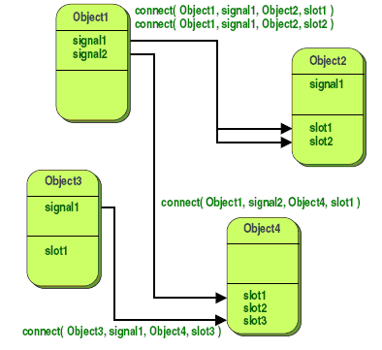
Signal和Slot的连接（续）

Slide 77
Signal和Slot的连接（续）
同一个信号连接多个插槽
connect(slider, SIGNAL(valueChanged(int)),
spinBox, SLOT(setValue(int)));
connect(slider, SIGNAL(valueChanged(int)),
this, SLOT(updateStatusBarIndicator(int)));
多个信号连接到同一个插槽
connect(lcd, SIGNAL(overflow()),
this, SLOT(handleMathError()));
connect(calculator, SIGNAL(divisionByZero()),
this, SLOT(handleMathError()));

Slide 78
Signal和Slot的连接（续）
一个信号连接到另一个信号
connect(lineEdit, SIGNAL(textChanged(const QString &)),
this, SIGNAL(updateRecord(const QString &)));
取消一个连接
disconnect(lcd,SIGNAL(overflow()),
this, SLOT(handleMathError()));
取消一个连接不是很常用，因为Qt会在一个对象被删除后自动取消这个对象所包含的所有的连接

Slide 79
信号与槽机制深入
信号发生后
如果信号和槽实现在同一个线程中，当信号产生的时候，与它关联的槽就会马上得到执行
如果信号和槽不在同一个线程中，槽的执行可能会有延迟(next event loop)
相关联的信号和槽必须满足一定条件
信号的参数可以多于槽的参数,多余的参数被忽略，反之则不行
信号和槽函数必须有着相同的参数类型及顺序
不会有编译时的错误检查, 运行时检查
如果参数类型不匹配，或者信号和槽不存在，应用程序在debug状态下时，Qt会在运行期间给出警告。
如果信号和槽连接时包含了参数的名字，Qt也将会给出警告。

Slide 80
信号与槽机制深入（续）
signal和slot只是对于回调函数一个比较安全的封装
slot对应回调函数，signal则相当于触发回调函数的方法。
但QApplication可以模拟异步的方式。
如果程序只是简单使用Qt的基本类，或者从QtObject派生而来的自定义类，而不是QApplication的话，肯定不是异步机制
实验：在emit之后printf(“emit\n”);在slot中printf(“slot\n”)，结果是首先打印slot然后emit，这就表明了emit调用陷入了slot中。
qApp在事件循环处理中截取所有emit的signal，然后调用相应的slots，就像回调函数一样

Slide 81



建立关联
QObject*
QObject::connect( src, SIGNAL( signature ), dest, SLOT( signature ) );
<function name> ( <arg type>... )
签名由函数名和参数类型组成。不允许有变量名或值。
clicked()
toggled(bool)
setText(QString)
textChanged(QString)
rangeChanged(int,int)
setTitle(QString text)
setValue(42)
setItem(ItemClass)
自定义类型降低了可重用性
Notes:
你可以在任何两个QObject之间建立信号和槽的连接。
Qt会验证信号和槽的签名的匹配。签名由信号和槽的名字接参数类型组成。
签名中绝不可有值或者变量名。
这里也建议坚持使用标准类型，比如自定义类型ItemClass减低了重用能力，故需要回避。
待续

Slide 82

建立关联
Qt 参数可以忽略，但不能无中生有。
Signals
rangeChanged(int,int)
rangeChanged(int,int)
rangeChanged(int,int)
valueChanged(int)
valueChanged(int)
valueChanged(int)
textChanged(QString)
clicked()
clicked()
Slots
setRange(int,int)
setValue(int)
updateDialog()
setRange(int,int)
setValue(int)
updateDialog()
setValue(int)
setValue(int)
updateDialog()
Notes:
当匹配签名时，Qt非常宽容。基本规则是Qt不能创建或转换值，而除此之外的任何事都可以（即跳过参数）。
幻灯片中的例子论证了这一点。错误是（从上面开始）：
缺少最后的int（不能创建）
QString与int不匹配（不能转换）
缺失仅有的int（不能创建）
待续

Slide 83
自动关联
使用Qt Designer，它很便捷地在接口和用户代码之间提供自动关联。
通过调用QMetaObject::connectSlotsByName触发
当命名时考虑重用性
比较 on_widget_signal 和 updatePageMargins
on_ object name _ signal name ( signal parameters )
on_addButton_clicked();
on_deleteButton_clicked();
on_listWidget_currentItemChanged(QListWidgetItem*,QListWidgetItem*)
updatePageMargins 可以关联到一定数量信号或直接调用。
Notes:
当从设计器把建立连接到你自己的代码的时候，Qt使用自动连接机制。
它让信号自动连接到具有相应名字的槽（幻灯片中的结构和例子）。
当connectSlotsByName被调用的时候自动连接被建立。它由设计器生成的setupUi函数最终完成。
当使用这种机制的时候，考虑可重用性。有时候手写一对连接声明可以很好地提升代码的可读性。
待续

Slide 84

Signal/Slot链接举例
int main(int argc, char *argv[])
{
QApplication app(argc, argv);
QPushButton *button = new QPushButton("Quit");
QObject::connect(button, SIGNAL(clicked()),
&app, SLOT(quit()));
button->show();
return app.exec();
}
Qt程序的窗口部件发射信号（signals）来指出一个用户的动作或者是状态的变化。当信号被发射的时候，和信号相连的槽就会自动执行。“信号和槽”机制用于Qt对象间的通讯。
Notes:
信号槽机制链接ui对象。

Slide 85

值同步
双向连接
无限循环必须停止 ——没有信号被发射，除非发生实际的变化。
connect(dial1, SIGNAL(valueChanged(int)), dial2, SLOT(setValue(int)));
connect(dial2, SIGNAL(valueChanged(int)), dial1, SLOT(setValue(int)));
void QDial::setValue(int v)
{
if(v==m_value)
return;
...
这就是负责发射信号的所有代码—在您自己的类中不要忘记它。
Notes:
信号和槽的一个常见场景是同步一对部件。
这是由两个互连的对象实现的。（参考例子）。如果dial1的值发生变化，它会发出valueChanged， 使到dial2的值改变，而这个改变会发出valueChanged，使到dial1的值改变，如此反复……
为避免无限循环（其结果是无尽的循环，使到堆栈增长到溢出内存而悲惨地崩溃），setValue函数会忽略设置当前值的尝试。

Slide 86
自定义信号和槽
在这里添加一个通知信号。
class AngleObject : public QObject
{
Q_OBJECT
Q_PROPERTY(qreal angle READ angle WRITE setAngle NOTIFY angleChanged)
public:
AngleObject(qreal angle, QObject *parent = 0);
qreal angle() const;
public slots:
void setAngle(qreal);
signals:
void angleChanged(qreal);
private:
qreal m_angle;
};
setter构造自然槽。
信号匹配setter
Notes:
要向类里添加自定义信号和槽很容易。
你可以为多种原因添加槽。比如，为每一个以及所有可能的用户动作（文件打开，保存，关闭，复制，剪切，粘帖，帮助，关于）。Setter函数也会构造自然槽。
添加槽仅仅是把你的函数放进正确的声明段中而已。
增加信号一样简单，仅需在信号段中声明它们。
如果你有属性，按惯例要用Q_PROPERTY宏把信号通知Qt。
待续

Slide 87
setter实现细节
防止无限循环。
不要忘记!
void AngleObject::setAngle(qreal angle)
{
if(m_angle == angle)
return;
m_angle = angle;
emit angleChanged(m_angle);
}
更新内部状态，然后发射信号。
信号是被“保护”的，他们可以从派生类发射。
Notes:
实现槽就像实现普通函数。但是你绝不能忘记无限循环保护。
发射信号就像调用emit signalName(arguments)那么简单。
当发射信号时，确保首先更新内部状态，以便在取信息之前你的对象是最新的。

Slide 88
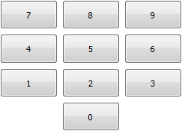
与值关联?
一种常见情况是，希望在关联声明中传递一个值。
例如, 键盘实例
这不是有效的 --它将不会关联。
connect(key, SIGNAL(clicked()), this, SLOT(keyPressed(1)));
Notes:
当使用信号和槽的时候，一个通用场景是需要用信号传递一个值，而实际的信号却没有携带所需要的值。
比如，由QPushButtons创建的键盘。
由于两个问题导致它无效：
槽签名无效（不能带数值）
连接不能带参数
待续

Slide 89
与值关联?
解决方法 #1: 多个槽
{
...
public slots:
void key1Pressed();
void key2Pressed();
void key3Pressed();
void key4Pressed();
void key5Pressed();
void key6Pressed();
void key7Pressed();
void key8Pressed();
void key9Pressed();
void key0Pressed();
...
}
connections
Notes:
蛮力解决方案就是为每个按键添加一个槽。
这很烦人，而且这很容易导致槽内的代码重复，除非它们仅仅是立即调用另一个函数。
代码重复是不利的，因为对代码的修改（比如bug的修复）需要在多处进行。
待续

Slide 90
与值关联?
解决方法 #2: 子类发射器和增加信号
QPushButton
{
QIntPushButton *b;
b=new QIntPushButton(1);
connect(b, SIGNAL(clicked(int)),
this, SLOT(keyPressed(int)));
b=new QIntPushButton(2);
connect(b, SIGNAL(clicked(int)),
this, SLOT(keyPressed(int)));
b=new QIntPushButton(3);
connect(b, SIGNAL(clicked(int)),
this, SLOT(keyPressed(int)));
...
}
QIntPushButton
{
...
signals:
void clicked(int);
...
}
Notes:
另一个选择是创建一个新的按钮类以发射带值的信号。
这需要我们为特殊情况往项目中添加一个新的类。这个类不能真正被重用到其他场景。
待续

Slide 91
解决方案评价
#1: 多个槽
许多槽包含几乎相同的代码
难于维护 (一个小的变化影响所有槽)
难于扩展 (每次都要新建槽)
#2:子类发射器和增加信号
额外的专用类 (难于重用)
难于扩展 (每个情况需新建子类)
Notes:
比较两者。
解决方案一意味着需要维护大量的额外代码。
解决方案二添加另一个类，而我们大概不能重用。
（有第三种方法，就是让接收槽察看信号的发送槽并使用一个动态属性去持有这个值，但是这实际上并不适合向非高水平学生展示）
待续

Slide 92
信号映射器
QSignalMapper 类解决了这个问题
将每个值映射到每个发射器
介于可重用类之间
创建一个信号映射器
{
QSignalMapper *m = QSignalMapper(this);
QPushButton *b;
b=new QPushButton("1");
connect(b, SIGNAL(clicked()),
m, SLOT(map()));
m->setMapping(b, 1);
...
connect(m, SIGNAL(mapped(int)), this, SLOT(keyPressed(int)));
}
关联按钮到映射器
关联一个发射器和一个值。
关联映射器到槽上。
Notes:
为解决这个问题，信号映射器类（ signal mapper class）进入视野。
它允许我们用一个特定值关联每个发送者。即把一个不带参数的信号转换成带一个参数的一个信号，其中参数值取决于原始信号的发送者。
诀窍是把信号映射器防止在按钮和keyPressed槽之间。
使用setMapping，使到每一个按钮被映射成一个值（可以是int，QString，一个QWidget指针或一个QObject指针）。
每一个按钮的clicked信号被连接到信号映射器的映射槽。然后映射器的映射信号被连接到keyPressed槽。
待续

Slide 93
信号映射器
信号映射器把每一个按钮和值关联起来。这些值都被映射。
当一个值被映射，映射器发出携带关联的值的映射信号（int）。
{
...
public slots:
void keyPressed();
...
}
connections
QSignalMapper
connection
Notes:
察看连接的一个生动方法是通过信号映射器传递信号，一个值（整数）被添加到信号中。

Slide 94
简单实例：温度转换器

Slide 95
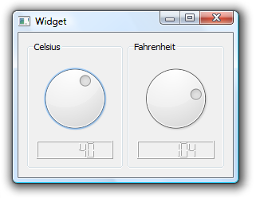
温度转换器
使用 TempConverter 类实现在摄氏与华氏之间的转换
当温度改变时发射信号。
Notes:
让我们看一个真实的例子，就是往情景中稍微添加更多复杂的东西。
我们会使用两个表盘 – LCD对并用我们自定义的TempConverter类互连它们以实现摄氏度与华氏度之间的转换。
这不单是转换，它会监控并在变化发生时发射信号。
待续

Slide 96
温度转换器
对话窗口（dialog window）包含以下对象
一个 TempConverter 实例
两个 QGroupBox 部件（widget）, 每一个包含
一个 QDial 部件
一个 QLCDNumber 部件
Notes:
对话框包含一个TempConverter对象和用户界面。
用户界面分成两半 – 一半是摄氏度而另一半是华氏度。每个都由一个QGroupBox组成。
组框中每一个都包含一个QDial和一个QLCDNumber。
待续

Slide 97
温度转换器
QObject 作为父对象
class TempConverter : public QObject
{
Q_OBJECT
public:
TempConverter(int tempCelsius, QObject *parent = 0);
int tempCelsius() const;
int tempFahrenheit() const;
public slots:
void setTempCelsius(int);
void setTempFahrenheit(int);
signals:
void tempCelsiusChanged(int);
void tempFahrenheitChanged(int);
private:
int m_tempCelsius;
};
先是Q_OBJECT 宏
父对象指针
读和写函数
当温度变化时发射信号。
在内部表示整数摄氏度。
Notes:
TempConverter类声明。
在可以添加信号和槽之前，我们需要QObject父对象和Q_OBJECT。
Setter是槽。
每一个温度的改变都有对应信号。
为避免无限循环我们必须有一个“当前”温度。在这个例子中我们已经决定将其控制为摄氏度。
鉴于我们由始至终使用整数值，所以从温度转换的角度看不会非常准确。
待续

Slide 98
温度转换器
setTempCelsius槽:
setTempFahrenheit槽:
void TempConverter::setTempCelsius(int tempCelsius)
{
if(m_tempCelsius == tempCelsius)
return;
m_tempCelsius = tempCelsius;
emit tempCelsiusChanged(m_tempCelsius);
emit tempFahrenheitChanged(tempFahrenheit());
}
void TempConverter::setTempFahrenheit(int tempFahrenheit)
{
int tempCelsius = (5.0/9.0)*(tempFahrenheit-32);
setTempCelsius(tempCelsius);
}
测试改变以中断递归
更新对象的状态
发射信号反映改变
转换，传递摄氏度是内部表现形式。
Notes:
看槽实现， setTempCelsius槽包含了循环锁，因为“当前”温度控制为摄氏度。然后它会更新内部状态并发射两个信号。
注意华氏度信号的参数由getter函数取回，实现从C到F的转换。
设定华氏度的槽转换温度（从F到C）并使用设定摄氏度函数。
待续

Slide 99
温度转换器
表盘通过 TempConverter 联系起来
LCD 显示直接受表盘来驱动。
TempConverter
setTempCelsius
setTempFahrenheit
tempCelsiusChanged
tempFahrenheitChanged
tempCelsiusChanged → setValue
valueChanged → setTempCelsius
valueChanged → setTempFahrenheit
tempFahrenheitChanged → setValue
valueChanged → display
connect(celsiusDial, SIGNAL(valueChanged(int)), tempConverter, SLOT(setTempCelsius(int)));
connect(celsiusDial, SIGNAL(valueChanged(int)), celsiusLcd, SLOT(display(int)));
connect(tempConverter, SIGNAL(tempCelsiusChanged(int)), celsiusDial, SLOT(setValue(int)));
connect(fahrenheitDial, SIGNAL(valueChanged(int)), tempConverter, SLOT(setTempFahrenheit(int)));
connect(fahrenheitDial, SIGNAL(valueChanged(int)), fahrenheitLcd, SLOT(display(int)));
connect(tempConverter, SIGNAL(tempFahrenheitChanged(int)), fahrenheitDial, SLOT(setValue(int)));
Notes:
构成应用程序的窗口有四个部件组成（摄氏度和华氏度的表盘 + LCD）以及一个TempConverter对象。
表盘之间的连接是建立来通过温度器转换对象的，而LCD则直接由表盘驱动。
待续

Slide 100
温度转换器
用户调节摄氏度表盘。
TempConverter
setTempCelsius
setTempFahrenheit
tempCelsiusChanged
tempFahrenheitChanged
tempCelsiusChanged → setValue
valueChanged → setTempCelsius
valueChanged → setTempFahrenheit
tempFahrenheitChanged → setValue
valueChanged → display
connect(celsiusDial, SIGNAL(valueChanged(int)), tempConverter, SLOT(setTempCelsius(int)));
connect(celsiusDial, SIGNAL(valueChanged(int)), celsiusLcd, SLOT(display(int)));
connect(tempConverter, SIGNAL(tempCelsiusChanged(int)), celsiusDial, SLOT(setValue(int)));
connect(fahrenheitDial, SIGNAL(valueChanged(int)), tempConverter, SLOT(setTempFahrenheit(int)));
connect(fahrenheitDial, SIGNAL(valueChanged(int)), fahrenheitLcd, SLOT(display(int)));
connect(tempConverter, SIGNAL(tempFahrenheitChanged(int)), fahrenheitDial, SLOT(setValue(int)));
Notes:
下一张幻灯片将会显示一个信号怎么通过系统传播。
一切都开始于一个用户事件 – celsiusDial被移动。
这使到它发射valueChanged信号。
待续

Slide 101
温度转换器
用户调节摄氏度表盘。
TempConverter
setTempCelsius
setTempFahrenheit
tempCelsiusChanged
tempFahrenheitChanged
tempCelsiusChanged → setValue
valueChanged → setTempCelsius
valueChanged → setTempFahrenheit
tempFahrenheitChanged → setValue
valueChanged → display
connect(celsiusDial, SIGNAL(valueChanged(int)), tempConverter, SLOT(setTempCelsius(int)));
connect(celsiusDial, SIGNAL(valueChanged(int)), celsiusLcd, SLOT(display(int)));
connect(tempConverter, SIGNAL(tempCelsiusChanged(int)), celsiusDial, SLOT(setValue(int)));
connect(fahrenheitDial, SIGNAL(valueChanged(int)), tempConverter, SLOT(setTempFahrenheit(int)));
connect(fahrenheitDial, SIGNAL(valueChanged(int)), fahrenheitLcd, SLOT(display(int)));
connect(tempConverter, SIGNAL(tempFahrenheitChanged(int)), fahrenheitDial, SLOT(setValue(int)));
Notes:
valueChanged信号被连接到celsiusLcd的显示以及温度转换器的setTempCelsius。
display的调用仅仅改版LCD所显示的值，而setTempCelsius的调用则改变温度转换器的值。
待续

Slide 102
温度转换器
用户调节摄氏度表盘。
TempConverter
setTempCelsius
setTempFahrenheit
tempCelsiusChanged
tempFahrenheitChanged
tempCelsiusChanged → setValue
valueChanged → setTempCelsius
valueChanged → setTempFahrenheit
tempFahrenheitChanged → setValue
valueChanged → display
connect(celsiusDial, SIGNAL(valueChanged(int)), tempConverter, SLOT(setTempCelsius(int)));
connect(celsiusDial, SIGNAL(valueChanged(int)), celsiusLcd, SLOT(display(int)));
connect(tempConverter, SIGNAL(tempCelsiusChanged(int)), celsiusDial, SLOT(setValue(int)));
connect(fahrenheitDial, SIGNAL(valueChanged(int)), tempConverter, SLOT(setTempFahrenheit(int)));
connect(fahrenheitDial, SIGNAL(valueChanged(int)), fahrenheitLcd, SLOT(display(int)));
connect(tempConverter, SIGNAL(tempFahrenheitChanged(int)), fahrenheitDial, SLOT(setValue(int)));
Notes:
改变温度转换器的温度导致两个信号被发射： tempCelsiusChanged和tempFahrenheitChanged。
待续

Slide 103
温度转换器
用户调节摄氏度表盘。
TempConverter
setTempCelsius
setTempFahrenheit
tempCelsiusChanged
tempFahrenheitChanged
tempCelsiusChanged → setValue
valueChanged → setTempCelsius
valueChanged → setTempFahrenheit
tempFahrenheitChanged → setValue
valueChanged → display
connect(celsiusDial, SIGNAL(valueChanged(int)), tempConverter, SLOT(setTempCelsius(int)));
connect(celsiusDial, SIGNAL(valueChanged(int)), celsiusLcd, SLOT(display(int)));
connect(tempConverter, SIGNAL(tempCelsiusChanged(int)), celsiusDial, SLOT(setValue(int)));
connect(fahrenheitDial, SIGNAL(valueChanged(int)), tempConverter, SLOT(setTempFahrenheit(int)));
connect(fahrenheitDial, SIGNAL(valueChanged(int)), fahrenheitLcd, SLOT(display(int)));
connect(tempConverter, SIGNAL(tempFahrenheitChanged(int)), fahrenheitDial, SLOT(setValue(int)));
Notes:
tempCelsiusChanged信号被连接到celsiusDial的setValue槽。这个槽检测到表盘的值没有改变 – 于是就此终止。
tempFahrenheitChanged信号连接到fahrenheitDial的setValue，导致表盘的值改变。
待续

Slide 104
温度转换器
用户调节摄氏度表盘。
TempConverter
setTempCelsius
setTempFahrenheit
tempCelsiusChanged
tempFahrenheitChanged
tempCelsiusChanged → setValue
valueChanged → setTempCelsius
valueChanged → setTempFahrenheit
tempFahrenheitChanged → setValue
valueChanged → display
connect(celsiusDial, SIGNAL(valueChanged(int)), tempConverter, SLOT(setTempCelsius(int)));
connect(celsiusDial, SIGNAL(valueChanged(int)), celsiusLcd, SLOT(display(int)));
connect(tempConverter, SIGNAL(tempCelsiusChanged(int)), celsiusDial, SLOT(setValue(int)));
connect(fahrenheitDial, SIGNAL(valueChanged(int)), tempConverter, SLOT(setTempFahrenheit(int)));
connect(fahrenheitDial, SIGNAL(valueChanged(int)), fahrenheitLcd, SLOT(display(int)));
connect(tempConverter, SIGNAL(tempFahrenheitChanged(int)), fahrenheitDial, SLOT(setValue(int)));
Notes:
因为表盘的值发生了改变，所以它发射了携带新值的valueChanged信号
待续

Slide 105
温度转换器
用户调节摄氏度表盘。
TempConverter
setTempCelsius
setTempFahrenheit
tempCelsiusChanged
tempFahrenheitChanged
tempCelsiusChanged → setValue
valueChanged → setTempCelsius
valueChanged → setTempFahrenheit
tempFahrenheitChanged → setValue
valueChanged → display
connect(celsiusDial, SIGNAL(valueChanged(int)), tempConverter, SLOT(setTempCelsius(int)));
connect(celsiusDial, SIGNAL(valueChanged(int)), celsiusLcd, SLOT(display(int)));
connect(tempConverter, SIGNAL(tempCelsiusChanged(int)), celsiusDial, SLOT(setValue(int)));
connect(fahrenheitDial, SIGNAL(valueChanged(int)), tempConverter, SLOT(setTempFahrenheit(int)));
connect(fahrenheitDial, SIGNAL(valueChanged(int)), fahrenheitLcd, SLOT(display(int)));
connect(tempConverter, SIGNAL(tempFahrenheitChanged(int)), fahrenheitDial, SLOT(setValue(int)));
Notes:
这导致fahrenheitLcd被更新（通过display槽）
setTempFahrenheit槽也被调用。这个槽检测到温度没有改变并就此停止。
待续

Slide 106
温度转换器
用户调节摄氏度表盘。
TempConverter
setTempCelsius
setTempFahrenheit
tempCelsiusChanged
tempFahrenheitChanged
tempCelsiusChanged → setValue
valueChanged → setTempCelsius
valueChanged → setTempFahrenheit
tempFahrenheitChanged → setValue
valueChanged → display
connect(celsiusDial, SIGNAL(valueChanged(int)), tempConverter, SLOT(setTempCelsius(int)));
connect(celsiusDial, SIGNAL(valueChanged(int)), celsiusLcd, SLOT(display(int)));
connect(tempConverter, SIGNAL(tempCelsiusChanged(int)), celsiusDial, SLOT(setValue(int)));
connect(fahrenheitDial, SIGNAL(valueChanged(int)), tempConverter, SLOT(setTempFahrenheit(int)));
connect(fahrenheitDial, SIGNAL(valueChanged(int)), fahrenheitLcd, SLOT(display(int)));
connect(tempConverter, SIGNAL(tempFahrenheitChanged(int)), fahrenheitDial, SLOT(setValue(int)));
Notes:
在这一点上，所有信号已经通过系统和TempConverter对象传播，而所有的部件再次同步。
注意槽是如何承担责任以停止通过系统的无限传播的。
同时注意选择用于“当前”温度的刻度的重要性。一个导致摄氏度和华氏度数值匹配不当的舍入错误就可能导致系统前后不定地摆动。

Slide 107
Qt的获取及参考资料

Slide 108
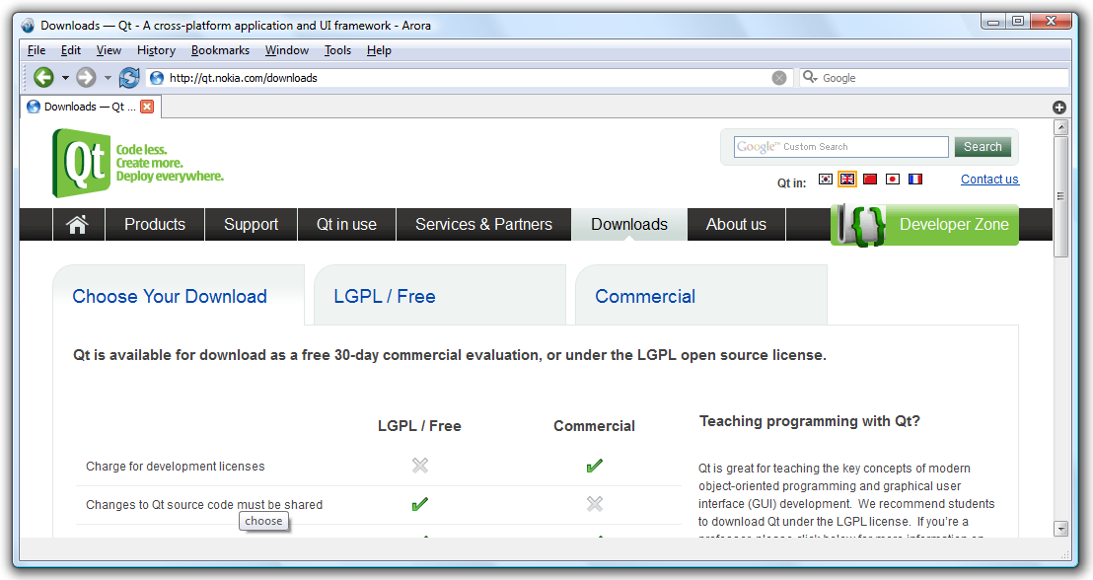
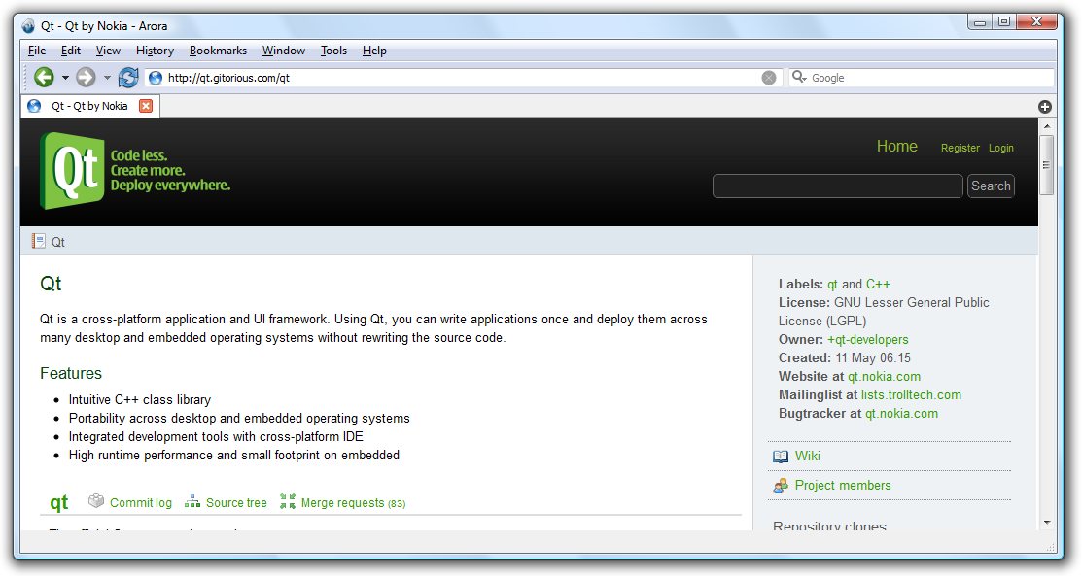
获取Qt
安装程序和快照可从qt.nokia.com/downloads 下载
Bleeding edge 源码在qt.gitorious.com上
Notes:
你可以从两个地方获取Qt。访问Qt网站以及简单地下载快照。
它可以是官方发布版，技术预览或者是测试版软件。Qt发布得既快又频繁。
如果你想访问Qt的bleeding edge，你可以访问gitorious的Qt。这里你可以参与下一版Qt的现行工作，以及不同的研究分支等等。

Slide 109
Qt学习资源
Qt Creator 帮助
“Qt Reference Documentation”
Qt在线帮助文档：http://doc.qt.nokia.com/nokia-qtsdk-1.0.1/index.html
Trolltech Labs[最新技术] : http://labs.trolltech.com/
《C++ Gui Qt4 编程》官方教材，电子工业出版社
Qt中文论坛：http://www.qtcn.org/
云帆论坛[Qt版]：http://www.myswear.net/forum/

Slide 110
谢谢！

